Slide 1
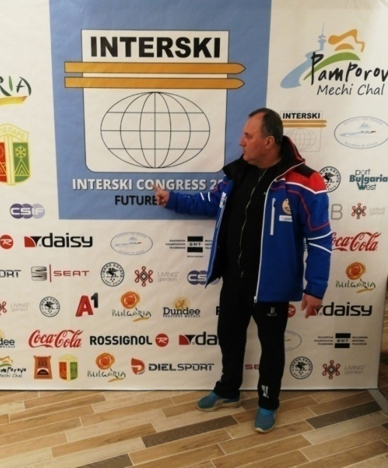


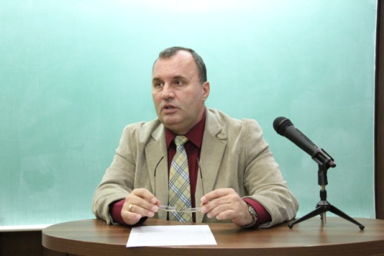
“Редовни семинар годишњег стручног усавршавања (8 сати) 2.12.2023. Сајмиште“
МОДЕЛ ОРГАНИЗАЦИЈЕ И УПРАВЉАЊА У ШКОЛАМА СКИЈАЊА
“Алпско скијање спада у полуструктуралне спортове који се реализује на снежним и леденим површинама током целе године.“

Slide 2
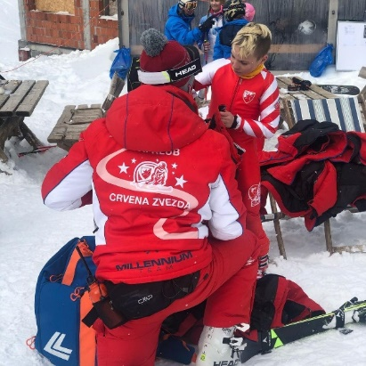
Савремени спорт има све карактеристике једног друштвеног феномена коме се придаје велика пажња и у који су укључени бројни научни и политички фактори.
Ово излагање даје одговоре на питања: како обучити неког почетника у скијању с обзиром на пол, узраст, потребе, опрему и интересе, као и који је најбољи модел организације и управљања у Школама скијања.
Школе скијања треба да буду слободне и стваралачке организације са јасно истакнутим циљем, задацима, искусним и школованим кадром и програмом рада.
Примарни циљ школе скијања огледа се у усвајању рационалне текнике скијања (спуштања и пресецање заокретима падне линије), с обзиром на квалитет опреме, услове на стази и квалитета спортских инструктора, учитеља и тренера који раде у школама скијања.
Излагање теоријски представља модел организације и управљања у школама скијања, као сложених система које раде на нашим скијалиштима.

Slide 3

Стијеповић и сарадници (2017) - истичу у раду да Ски и сноуборд школе у српским ски центрима су носиоци туризма и главни промотери зимских ски центара.
Правилном организацијом Ски и сноуборд школа подиже се квалитет самог центра као и развоја слободних стилова живота.
Организација школа у центрима је различита и зависи од географског, туристичког, угоститељског као и амбијенталног положаја једног ски центра.
Постоје раличити смерови методике обучавања скијања у Школама скијања као отвореним системима.То су: рекреативни, такмичарски и комбиновани.
Пожељно је да програм рада у њима обухвата основне педагошке и дидактичке постулате као и усмерења ка постизању максималних успеха код талентованих појединаца.
Стога и дефинисање ове теме производ познавања проблема, али и смисла аутора да уоче и истакну битно од небитног.

Slide 4

Дефинисање појмова
Појам, реч организација потиче од латинске речи organisatio и предствља спајање појединачних делова (органа) у целину, тако да целина буде способна за живот.
Школа скијања је спортска организација регистрована за пружање услуга подучавања, обучавања скијања. Оснива се у својству правног лица или предузетника, нпр. ДОО (Закон о јавним скијалиштима, 2006).
Особа која обучава почетнике у скијању назива се Инструктор или Учитељ скијања (нивои I, II, III и IV).
Мора да поседују уверење о оспособљавању и важећу дозволу за рад .
Управљање у кибернетичком смислу је провођење система из једног стања у друго стање (из нивоа у ниво), тј. управљачка акција ради постизања виших, оптималних резултата.

Slide 5
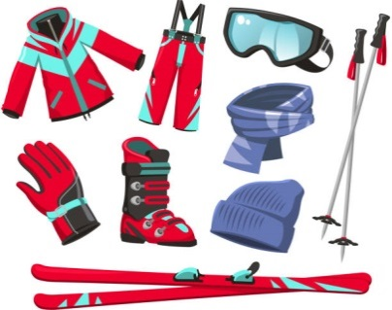
Програм рада школе скијања треба да буде јединствен и усклађен са Националном школом скијања (немамо је, у изради), кога чине упутства, варијанте технике заокретања, методичке основе - вежбе за обучавање, корективне вежбе као и стручна терминологија.
Организација и управљање у школама скијања:
организације где су могућности и циљеви свесно лимитирани плановима организације – школе скијања,
2) спортска организација – школа скијања, где постоји одлука власника или оснивача о одговарајућем дизајнирању организационе структуре,
3) аутократски начин управљања (злоупотреба овлашћења) и руковођење менаџера организације.

Slide 6
На основу дугогодишњег стручног искуства и личне мотивисаности аутори предлажу, ближе објашњавају и модел рада са пет фактора у организацији и функционисању школа скијања.
1) мисија, циљеви и задаци ШС,
2) структура ШС,
3) људски ресурси ШС,
4) процеси ШС и
5) менаџмент Школе скијања (Томић, 2006).

Slide 7

1. Мисија, циљеви и задаци:
Односи се на њену основну сврху постојања и огледа се у формирању квалитетне школе по мери самих полазника и окружења у којем сви уче и напредују.
Програм школе скијања треба да омогућује напредовање појединца у складу са способностима, интересовањима и могућностима.
Поред образовног карактера програм садржи и васпитни карактер у циљу стварања безбедног, пријатног и стимулативног окружења.
Програм је стимулативан, јер пружа слободу кретања и прилагођавања као и перманентно стручно усавршавање инструкора и тренера.

Slide 8
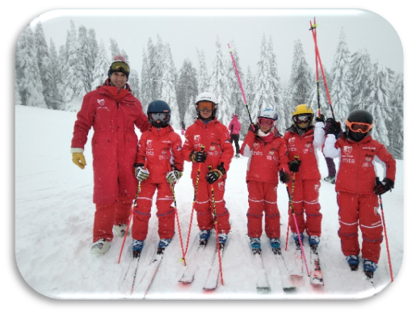
Циљ школе скијања !!!!
Је нешто чему се тежи и може бити појединачни и групни, а који се односи на обезбеђивање довољног броја полазника, упослење инструктора, позитивно финансијско пословање (материјална добит), маркетиншке активности, квалитетне услуге сервисирања и изнајмљивања ски опреме.
Дакле, крајњи циљ школе је успешна и безбедна обука полазника.
Можемо сагледати и кроз промоцију васпино – образовних компоненти свога рада тј. потребама за новим знањима и сталним стручним усавршавањем запослених .

Slide 9
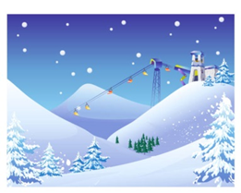
2. Структура:
Односи на унутрашње уређење и односе по вертикалној и хоризонталној линији, тј. подела рада и задужења унутар школе, а све у циљу остваривања личних и колективних задатака и циљева.
Структура школе се свакако односи и на: начин организовања, компетенције запослених, програм школе, техничке услове организације и производа школе.
Тј. на поделу задатака и надлежности, која се нарочито огледа у специјализацији послова и координацији свих запослених.
Односи се и на груписање послова и специјализацију послова.

Slide 10
3. Људски ресурси:
Представљају субјекте и објекте деловања и рада. Субјекти су сви појединци који су запослени у школи скијања. Истичемо да подучавање скијању на скијалиштима могу да реализују једино ски инструктори који су ангажовани од ски школе и који имају закључене уговоре са ЈП Скијалишта Србије.
Обавеза инструктора који су зпослени јесте да реализују високе стандарде у организационом, техничком и методичком смислу.
Поред инструктора људске ресурсе у школама чине и: запослени у менаџменту (директор, сектор финансија), запослени у маркетингу (ПР особа), особе које се баве „букингом“ упошљавањем и поделом часова инструкторима, али и аниматори који су задужени за промоцију доделе диплома и забавни део рада у школама.

Slide 11
4. Процеси:
Примарни процеси у школи скијања се односе на основну делатност тј. обучавање полазника (индивидуална, групна и целодневна школа скијања) као и јасно дефинисани циљеви и задаци школе скијања („управљање ризицима“ и отклањање „уских грла“ у раду)
Најчешће се у пракси дефинише као основна функција управљања, процене и праћења ризика и оспосбљавање организације за евентуалне ефекте, као и могућности да их спречи.
Секундарни процеси се односе на активности подршке основној делатности, организацији и управљању, и то су: маркетинг, финансије (финансијско пословање), администрација (административна структура - секретарски послови), функција објеката, обавезе према партнерима и еколошке основе школе скијања.

Slide 12
5. Менаџмент школе скијања:
Односи се на скуп активности правилног и успешног управљања школом скијања.
Он се огледа у активности руководиоца (директора, менаџера) који имају за циљ ефикасно функционисање ораганизације, школе скијања.
У пракси су то послови власника ски школе (директора школа) и његових заменика за одређене ресоре: настава, букирање инструктора, сервис скија и опреме, рад инструктора на стази и остало.
Посебно указујемо на чињеницу да су Школе скијања саме по себи једна социјална група, које егзистира са циљем задовољења потреба полазника, корисника школе.

Slide 13
ПУНО УСПЕХА У ПРАКСИ !
Хвала на поверењу и пажњииии !
До скорог виђењавиђења

